Slide 1
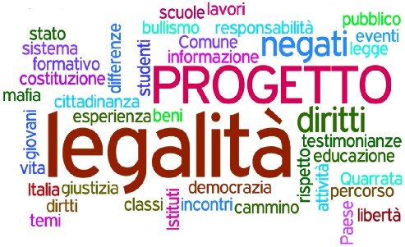
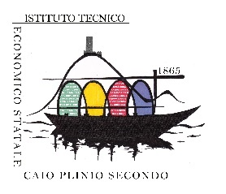
AZIONI
PROGETTO CON-TATTO
Trame riparative nella comunità
Di cosa si tratta?
è un progetto di “welfare di comunità ed innovazione sociale” finanziato da Fondazione Cariplo per una sperimentazione nel triennio 2017/2020;
la nostra scuola collabora in particolare con il CSV di Como e interagirà con scuole di altri territori del Comasco
si prevede un Nucleo di Progettazione (Dirigente, docenti, alunni, genitori, esperti)
saranno coinvolte gli alunni con incontri di sensibilizzazione, attività laboratoriali e percorso di peer education
si prevede una formazione attiva per i docenti

Slide 2
AZIONI
PROGETTO CON-TATTO
Trame riparative nella comunità
Con quali obiettivi?
Si vuole promuovere nei giovani una nuova cultura della cooperazione, della partecipazione e della responsabilità
Si vuole costruire un linguaggio condiviso centrato sul dialogo, l’ascolto, l’incontro, l’empatia, il rispetto, la responsabilità
Saranno coinvolti studenti e insegnanti, genitori e famiglie, ma anche altri attori del mondo della scuola per costruire relazioni positive, prevenire e contenere conflitti tra studenti, tra studenti e insegnanti, tra insegnanti e famiglie, tra scuola e comunità
Si intende sviluppare un approccio globale nella scuola che si apra alla mediazione e alla riparazione superando la logica della contrapposizione delle parti e quella esclusivamente sanzionatorio-punitiva

Slide 3
AZIONI
PROGETTO CON-TATTO
per una scuola gentile ed esigente
Cosa significa sostenere la diffusione dell’approccio riparativo nella scuola?
Significa credere in una scuola che:
•Si prende cura delle relazioni tra studenti, insegnanti, famiglie e comunità; facilita lo stare bene di studenti, insegnanti e famiglie; il sentirsi riconosciuti nel proprio sé e valorizzati nelle proprie competenze, il sentirsi parte propositiva della comunità scolastica e locale

Slide 4
AZIONI
PROGETTO CON-TATTO
per una scuola gentile ed esigente
Cosa significa sostenere la diffusione dell’approccio riparativo nella scuola?
Significa credere in una scuola che:
•Sceglie pratiche interattive e didattiche che favoriscano meccanismi partecipativi e una corretta gestione dei conflitti nella vita quotidiana in classe, avvicinando le parti in lite, favorendo la comprensione e la reciprocità, piuttosto che il giudizio, la distanza e l’esclusione; ad esempio, tramite dialoghi riparativi, circle time, mediazioni informali, riletture del conflitto, proposte didattiche cooperative e di gruppo

Slide 5
AZIONI
PROGETTO CON-TATTO
per una scuola gentile ed esigente
Cosa significa sostenere la diffusione dell’approccio riparativo nella scuola?
Significa credere in una scuola che:
•Promuove interventi disciplinari-sanzionatori che prevedano procedure riparative utili a far fronte ai conflitti più eclatanti che producono danni consistenti alle relazioni, che costituiscono grave violazione delle norme, che hanno rilevanza extra scolastica o penale; ad esempio, attraverso percorsi strutturati dentro e fuori la scuola, per riparare danni materiali o svolgere azioni utili alla collettività; attraverso dialoghi riparativi tra chi sente di aver subito un danno e chi lo ha prodotti; attraverso percorsi da realizzare anche in collaborazione con altre agenzie del territorio

Slide 6
«Le nostre città, i quartieri, le scuole assomigliano troppo spesso a delle arene, in cui ognuno sgomita per conquistare il suo spazio; il nostro obiettivo deve essere quello di trasformare le arene in piazze
in cui sia possibile gestire relazioni con gli altri
in modo non distruttivo»
(Prof. I. Lizzola)

